Slide 1
Ayo Kuliah Online .... Filsafat Ilmu
Dr. Winarno, M SI
Dr. Muchtarom M SI
Prodi S2 PPKn UNS Smt 1 _20/21.2
Pert 1 : 16/03/2021

Slide 2
Panduan kuliah online
Kegiatan belajar ini dilakukan secara online melalui berbagai media interaktif yang ada, utamanya di LMS Spada UNS
Panduan perkuliahan akan diberikan melalui sajian PPT di setiap tatap muka
Pola perkuliahan daring/online sbb : membaca dan mengikuti panduan, melakukan web meeting, melakukan chating dan penugasan
Materi pertemuan pertama hari ini adalah Kontrak Kuliah dan Pengantar MK,
Kontrak kuliah adalah pengenalan MK yang akan dipelajari selama 1 semester, tujuan, proses dan penilaian pembelajaran
Pengantar MK berupa pengenalan konsep dasar filsafat, filsafat ilmu dan filsafat (ilmu) Pendidikan

Slide 3
Kontrak Kuliah
Untuk mengenal lebih mendalam tentang mata kuliah Filsafat Ilmu, silakan baca dan simak RPS MK yang telah ada
Kontrak kuliah membicarakan materi, pembelajaran dan penilaian dari MK ini
Materi ditelusuri, dikaji dan didiskusikan
Pembelajaran aktif mahasiswa
Penilaian berbasis kompetensi (UKD dan proses)
Pembentukan kelompok kerja. Setelah pertemuan 1 ini, silakan kelas dibagi menjadi 3 kelompok

Slide 4
Deskripsi MK
Mata kuliah ini mengkaji tentang konsep dasar filsafat ilmu, landasan penelaahan ilmu, berfikir ilmiah, hubungan antara filsafat, manusia dan pendidikan, filsafat pendidikan, aliran dalam filsafat pendidikan, filsafat pendidikan untuk Indonesia
Kemampuan memahami, mendekripsi dan mengkaji konsep filsafat ilmu dan filsafat pendidikan
Kemampuan menganalisis dan memecahkan masalah-masalah mendasar dalam bidang pendidikan secara filosofis
Kemampuan memposisikan dan berfikir positif terhadap filsafat pendidikan Pancasila untuk kemajuan pendidikan di Indonesia

Slide 5
Subtansi Kajian
Pengertian filsafat dan filsafat ilmu,
Landasan penelaahan ilmu,
Berfikir ilmiah,
Hubungan antara filsafat, manusia dan pendidikan,
Filsafat pendidikan,
Aliran dalam filsafat pendidikan,
Filsafat pendidikan untuk Indonesia

Slide 6
Mengapa Pembelajaran aktif ?
Apa yang saya dengar saya lupa, apa yang saya lihat saya ingat, apa yang saya lakukan saya paham (Konfucius)
Kita belajar 10% dari apa yang kita baca, 20% dari apa yang kita dengar, 30% dari apa yang kita lihat, 50% dari apa yang kita lihat dan dengar, 70% dari apa yang kita katakan, dan 90% dari apa yang kita lakukan
Aku dengar, aku lupa; aku lihat aku ingat; aku lakukan aku paham; lama-lama aku bisa

Slide 7
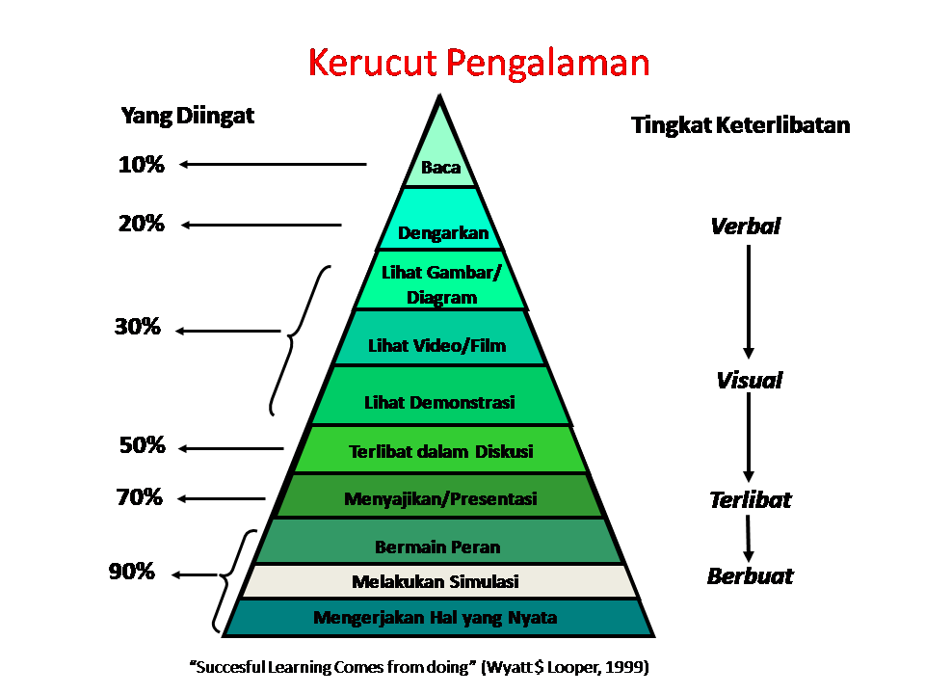

Slide 8
Pembelajaran aktif melalui
Tanya jawab
Curah pendapat
Diskusi
Kerja kelompok
Presentasi
Learning By Doing (John Dewey)

Slide 9
Pengantar MK
Apa itu filsafat ?
Silakan telusuri melalui pendekatan etimologis dan terminologis
Apa sajakah yang menjadi obyek filsafat
Apa sajakah cabang dari filsafat
Apakah filsafat ilmu itu ?
Silakan telusuri secara online dari ragam sumber yang ada
Apa pendapat Anda

Slide 10
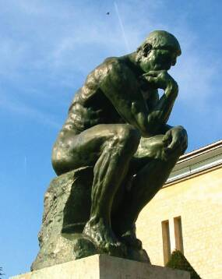
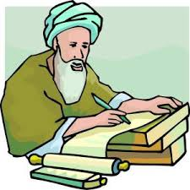
Ber_filsafat ?

Slide 11
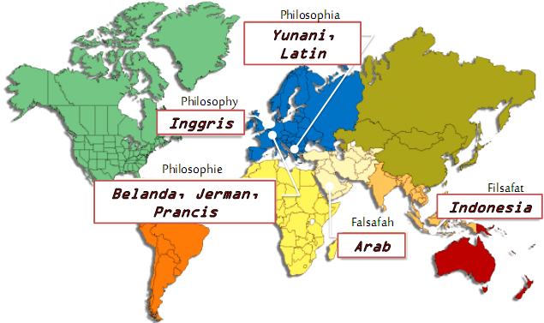
term

Slide 13
Philosophy (from Greek φιλοσοφία, philosophia, literally "love of wisdom"^{[1][2][3][4]}) is the study of general and fundamental problems concerning matters such as existence, knowledge, values, reason, mind, and language.^{[5][6]} The term was probably coined by Pythagoras (c. 570 – c. 495 BC). Philosophical methods include questioning, critical discussion, rational argument and systematic presentation.^{[7][8]} Classic philosophical questions include: Is it possible to know anything and to prove it?^{[9][10][11]} What is most real?

